Slide 1
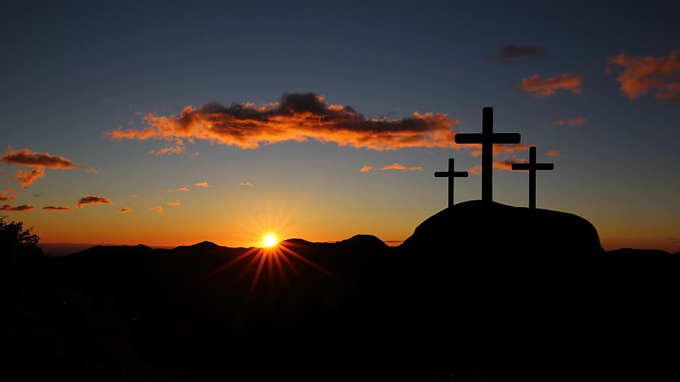
Адвентистская сотериология: как Бог спасает?
Джон Пекхэм
Профессор кафедры теологии и христианской философии Университета Эндрюса
Заместитель редактора Adventist Review

Slide 2
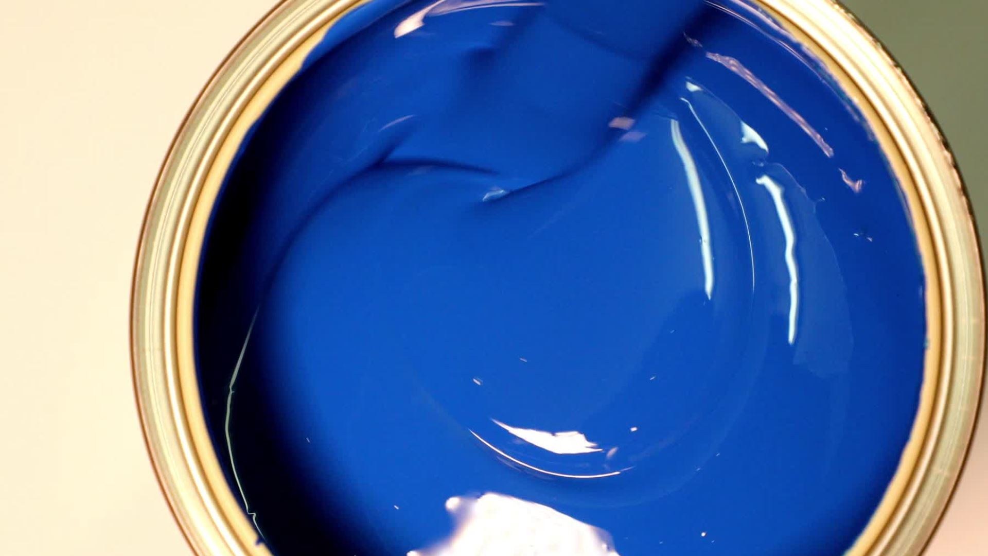

Slide 3
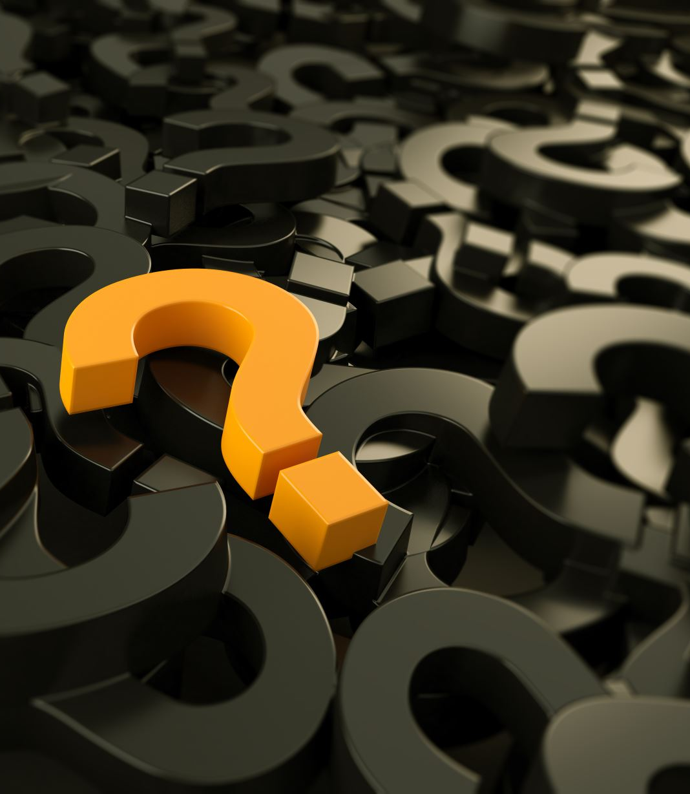
Два вопроса
(1) Как Бог спасает?
(2) Как человек может быть спасен?

Slide 4
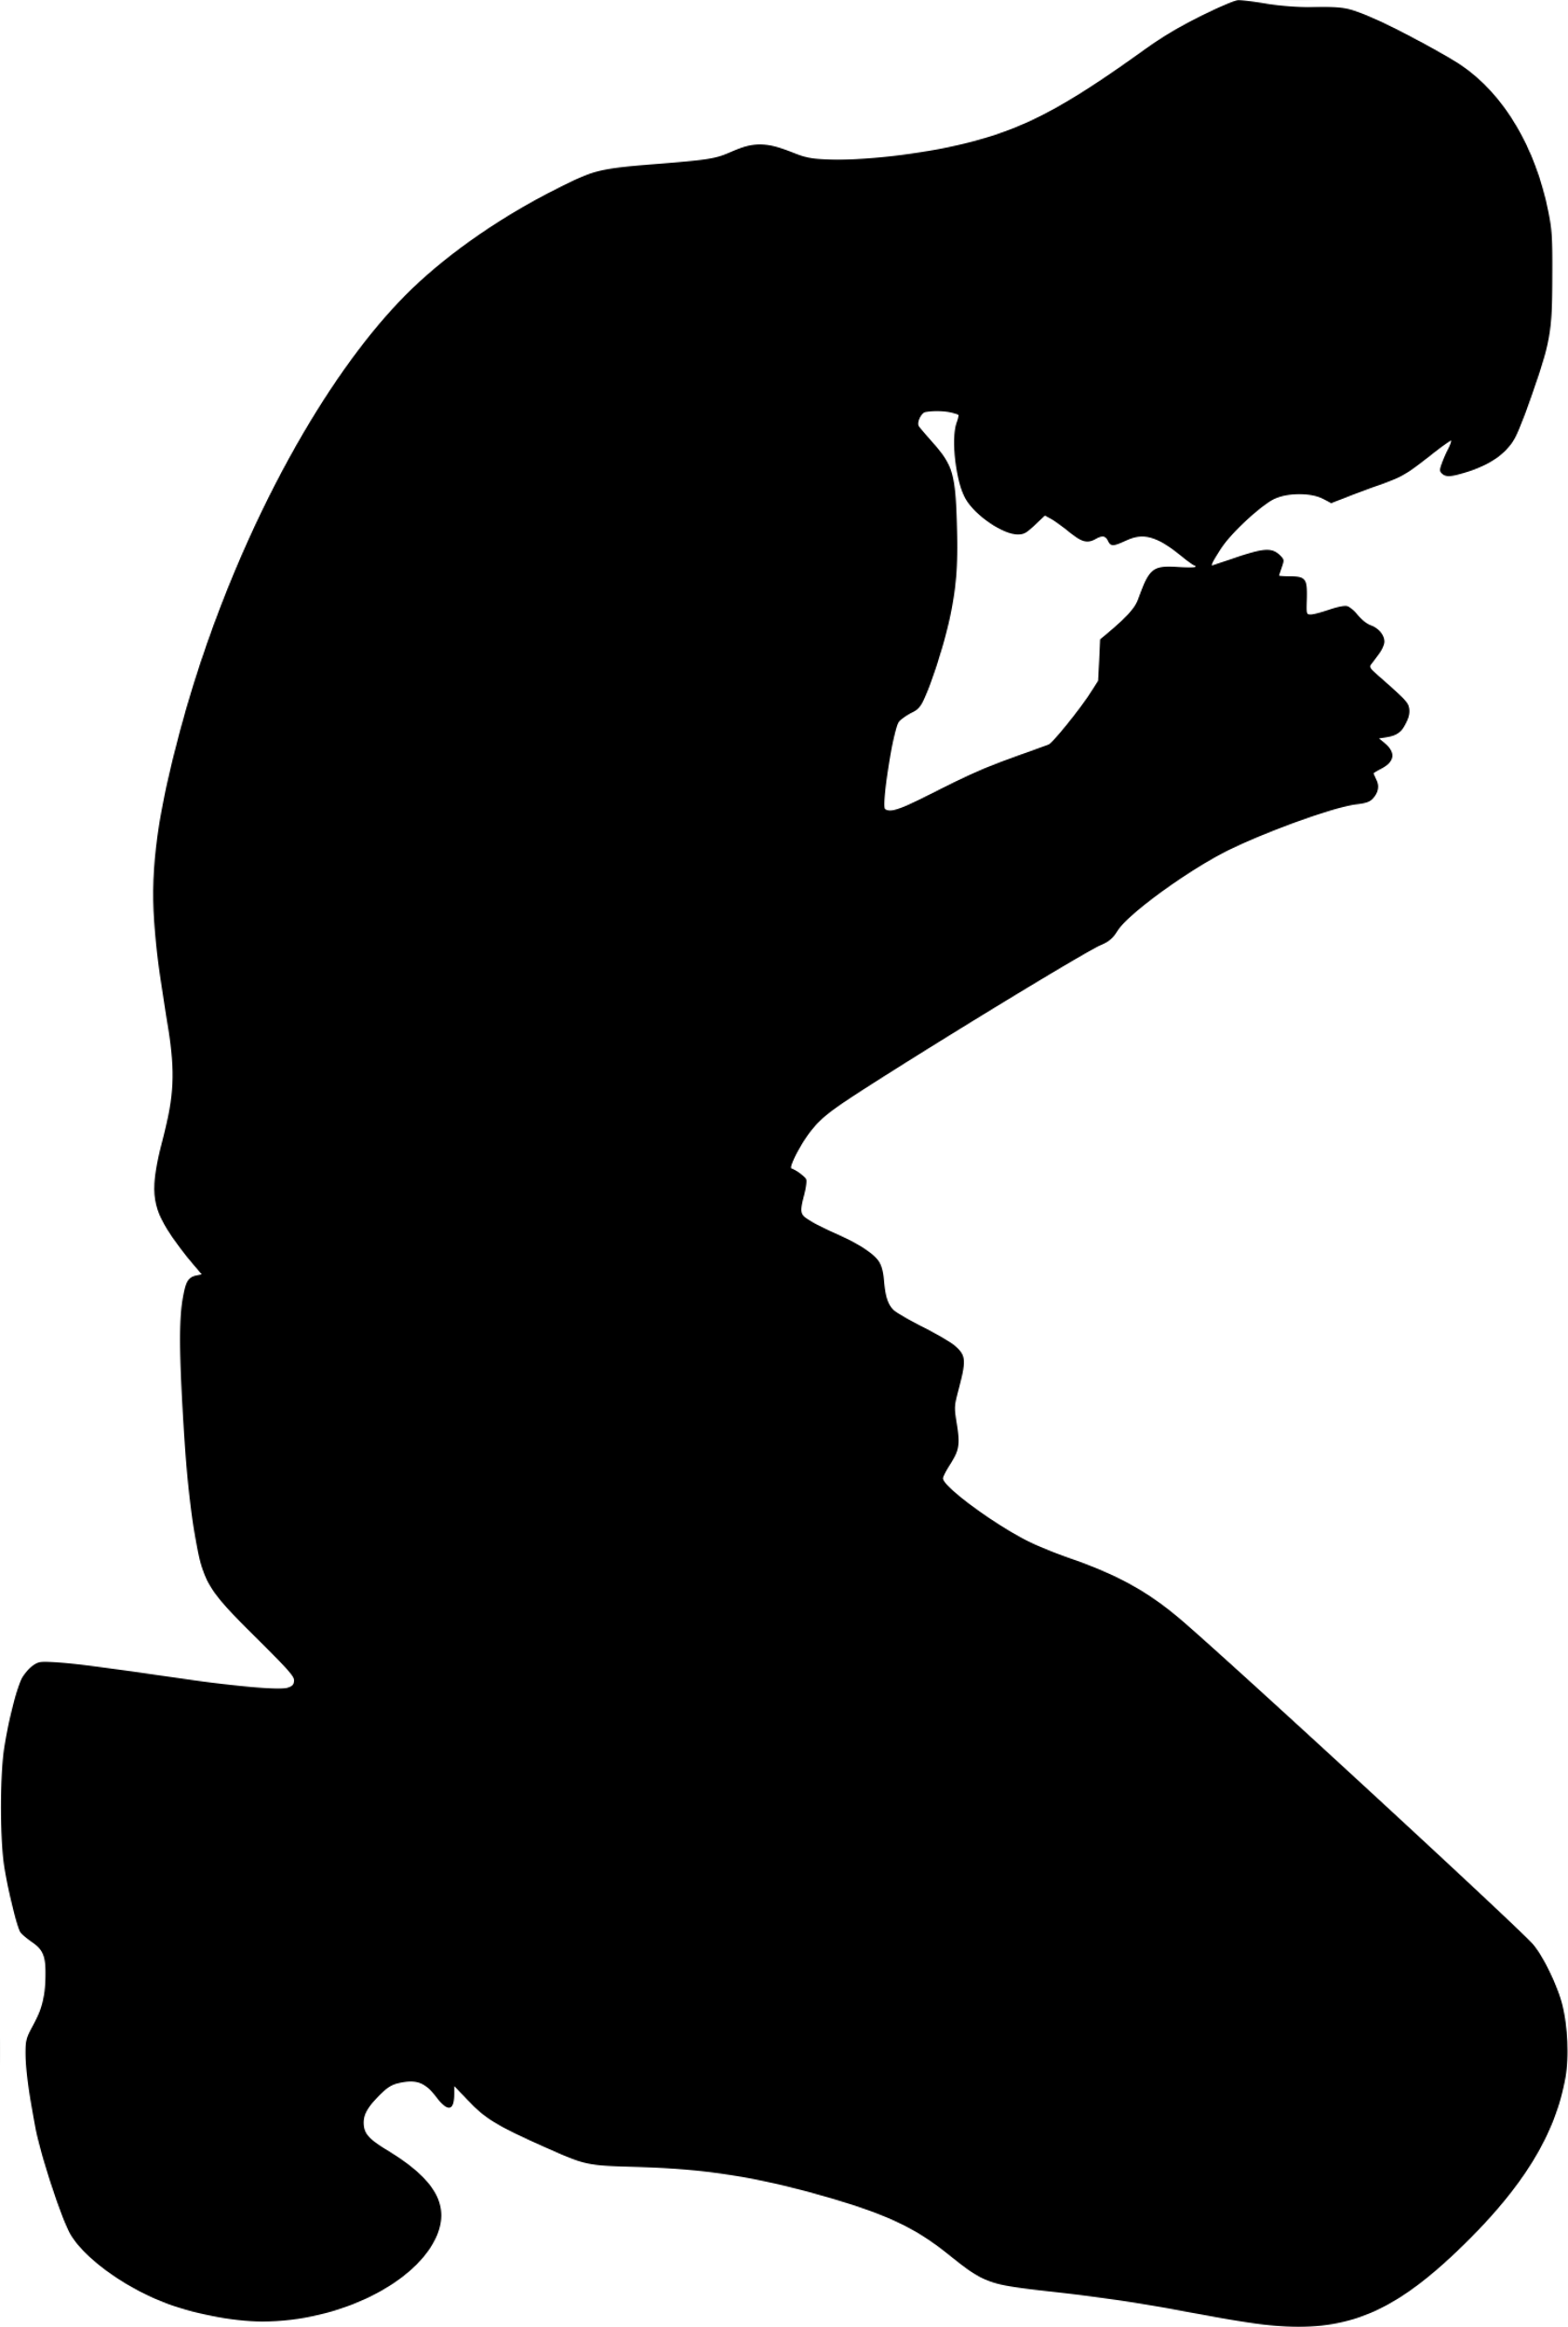
Теология как поклонение

Slide 5
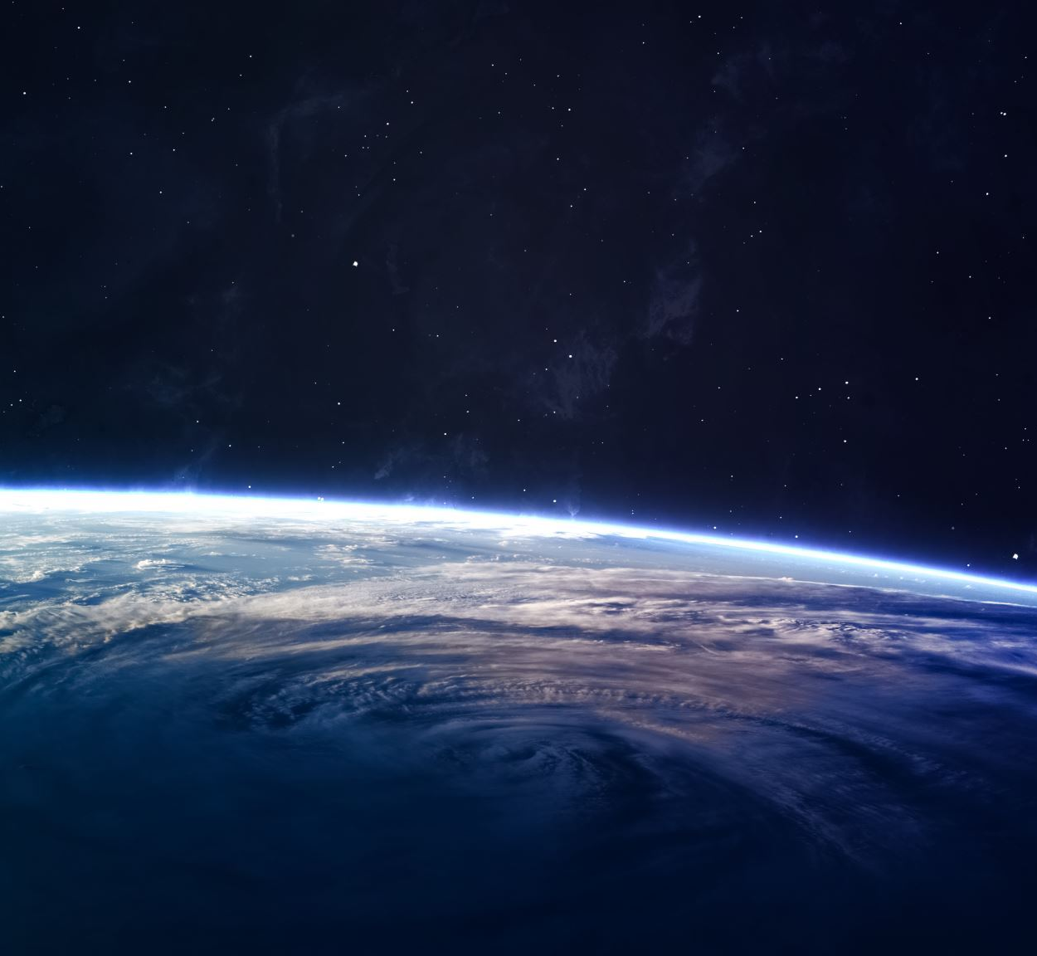
История искупления в контексте Великой Борьбы
Бог (во Христе) стал человеком. Чтобы спасти мир, Он
  Пережил пытки и смерть;
  В совершенстве показал Божью праведность и любовь;
  Опроверг обвинения дьявола;
Святилище с его системой жертвоприношений было прообразом Божьего средства от греха — искупительной работы Христа

Slide 6
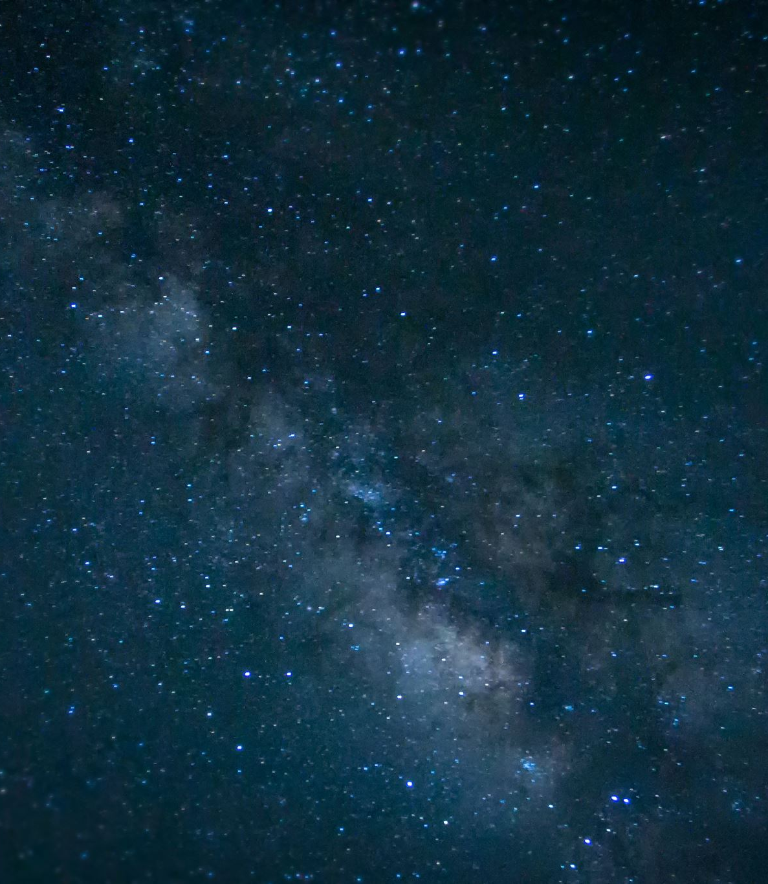
Искупление в контексте Вселенского конфликта
Контекстом является Вселенский конфликт, в котором Христос умер вместо нас, чтобы продемонстрировать Божью праведность и любовь как праведника и оправдания тех, кто верит в Него (Рим. 3:25, 26; 5:8)!
“Благодаря Христу правосудие способно на прощение, не жертвуя ни на йоту своей возвышенной святостью.”
  Ellen G. White, GCB 1899, 102.
Спасая грешников, Христос возвышает Божий закон бескорыстной любви.

Slide 7
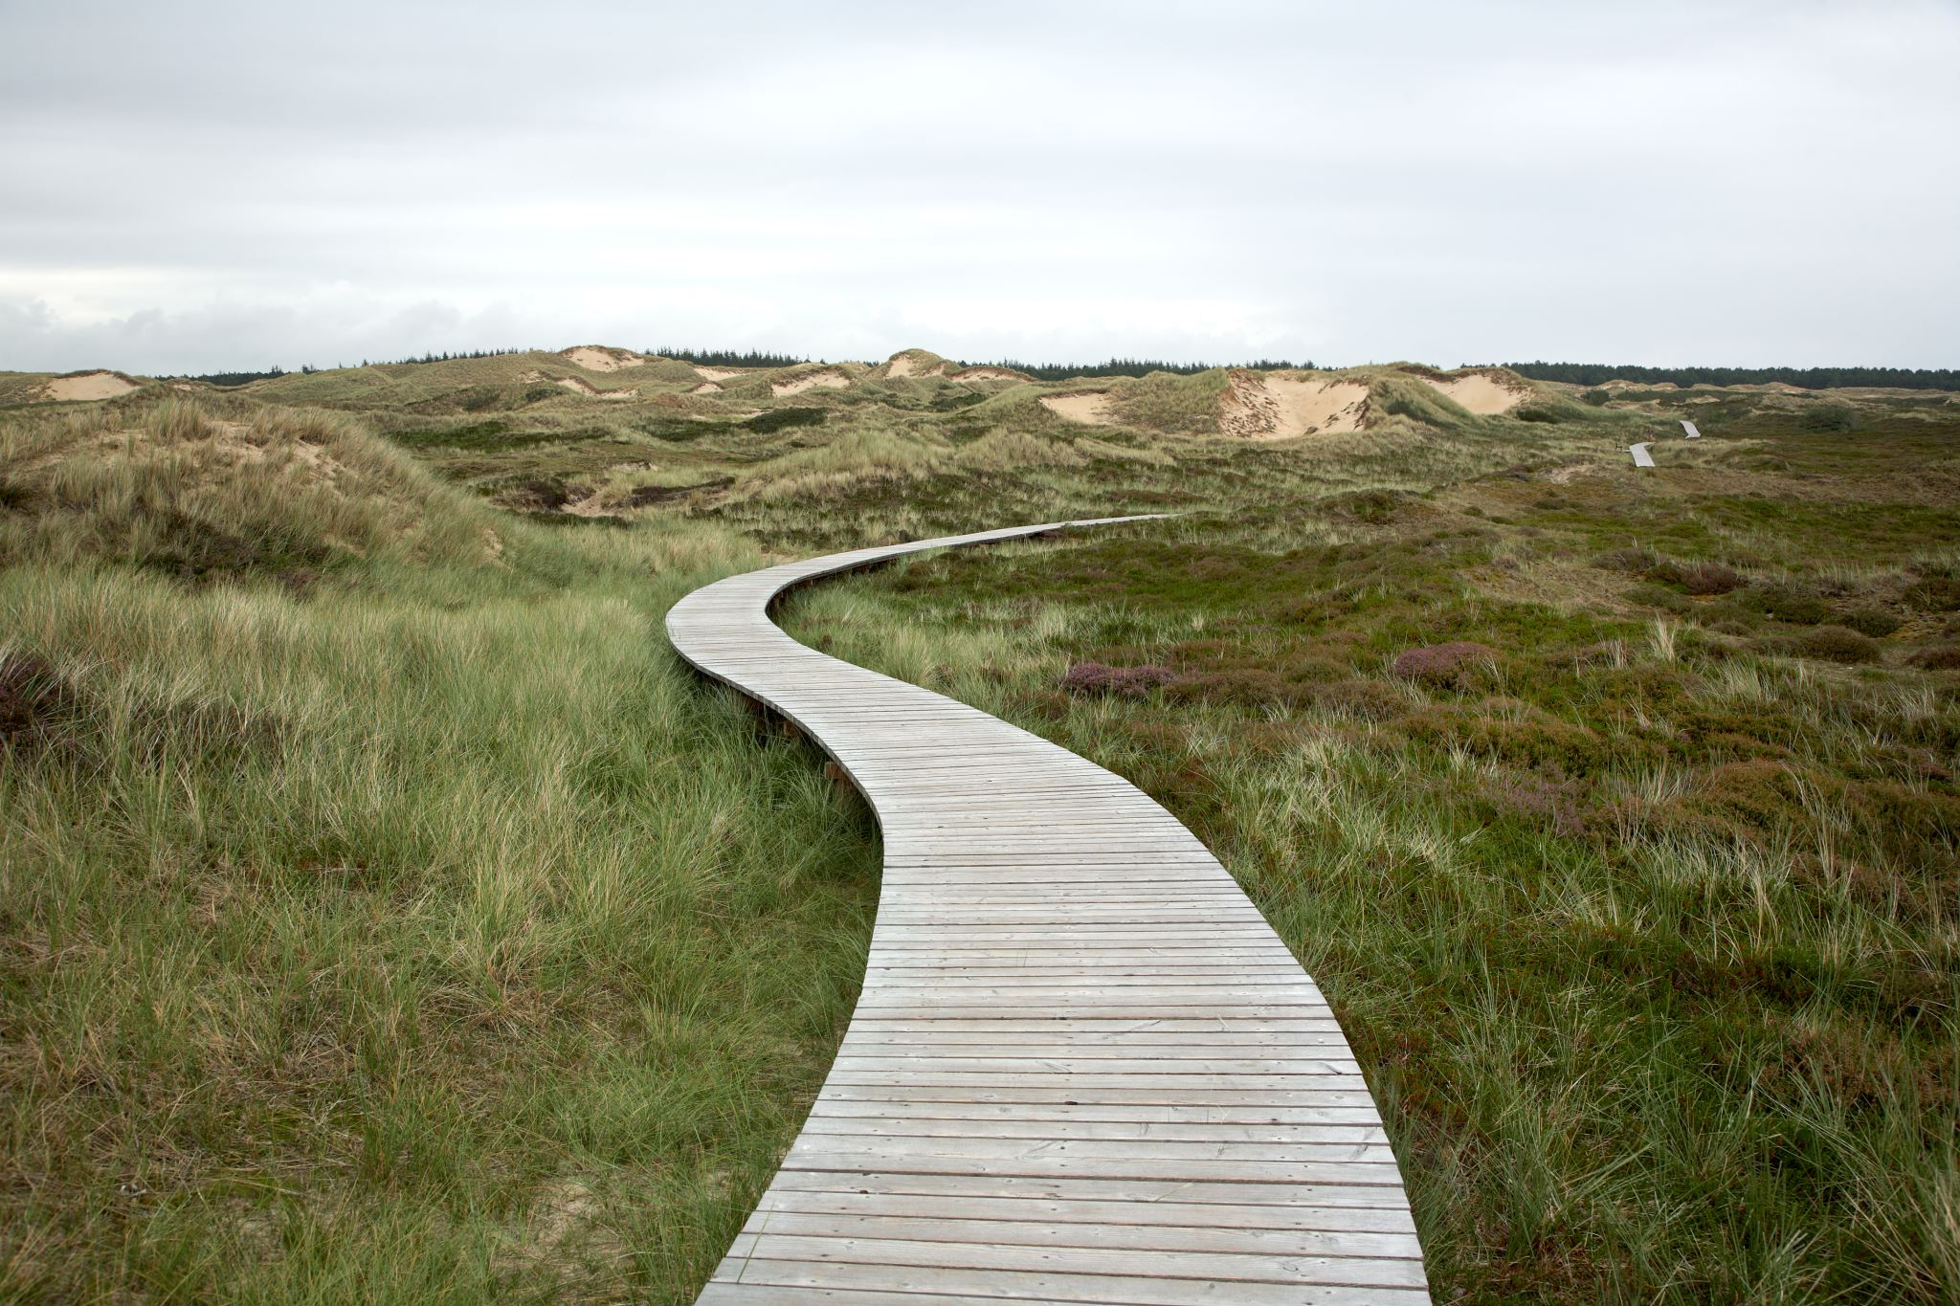
Что же такое искупление?
Искупление – это Божий способ восстановления отношений между Богом и людьми, разрушенных грехом, примирения мира с Собой.
Однако Бог может сделать это только таким способом, который согласуется с Его совершенной справедливостью и любовью, ибо Бог «не может отречься от Себя» (2 Тим. 2:13).
“Которого Бог предложил в жертву умилостивления в крови Его чрез веру для показания правды Его… к показанию правды Его в настоящее время, да явится Он праведным и оправдывающим верующего в Иисуса» (Рим. 3:25-26; ср. 5)

Slide 8
Почему для искупления необходима была смерть Христа?
Бог не может простить грех без искупления, потому что это само по себе было бы несправедливо (а Бог не может отречься от Себя, 2 Тим. 2:13).
Since God “cannot lie” (Titus 1:2) and His promises are unbreakable (Heb 6:18) , God could not simply cancel or break His perfect law of unselfish love
To overlook sin or change His law to accommodate it would mean God’s moral law was arbitrary and unjust in the first place, as Satan alleged.

Slide 9
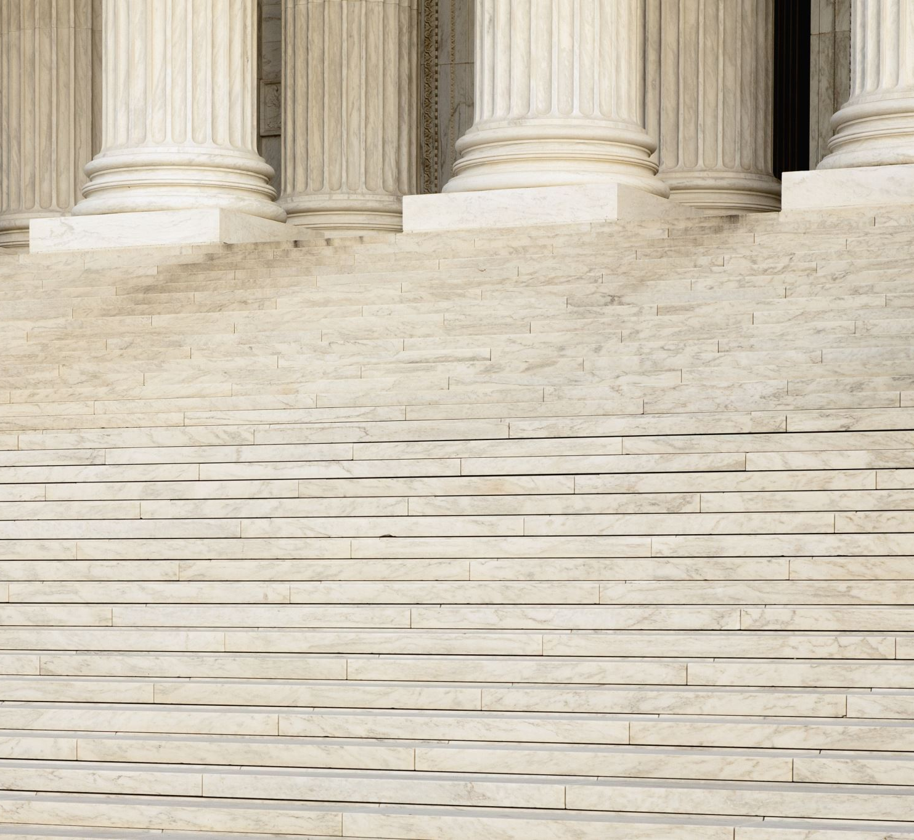
Совершенный Божий закон бескорыстной любви
“Закон Божий так же свят, как и Сам Бог. Это откровение Его воли, отражение Его характера, выражение божественной любви и мудрости. Гармония творения зависит от совершенного соответствия всех существ, всего живого и неживого, закону Творца..”
- Ellen G. White, Patriarchs and
Prophets, 52.

Slide 10
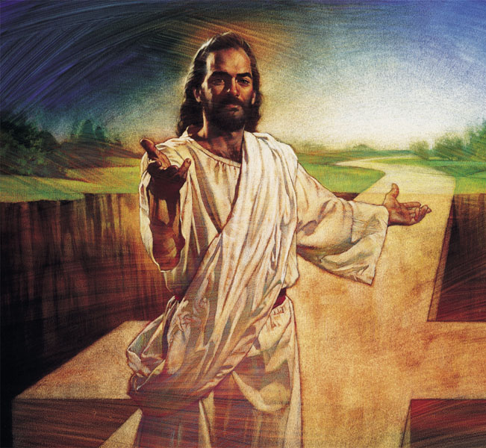
Как Христос спасает нас?
Священное Писание представляет искупление многогранно.
Адвентистское понимание спасения является целостным (как и все наше богословие).

Slide 11
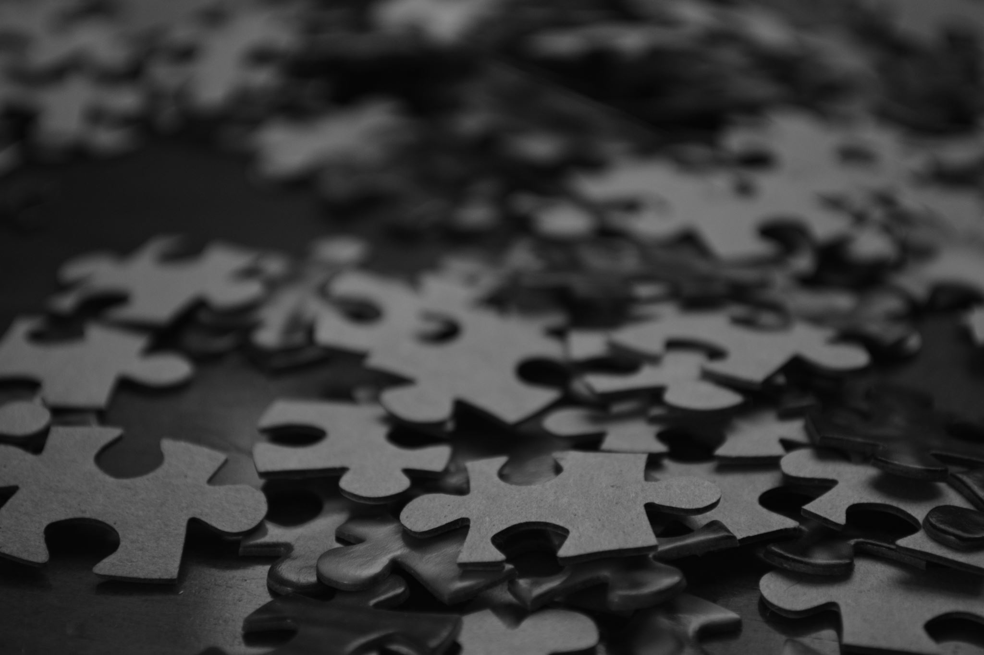
Дело искупления Христа:
(1) заместительно (Ис. 53:6; Рим. 5:8; 1 Петр 2:24; 3:18; Еф. 5:2; Гал. 3:13; Евр. 9:28; ср. Исх. 34:7; 2 Кор. 5:14) .
(2) жертвенно (Рим. 3:25; 8:3-4; 1 Кор. 5:7; Евр. 9:22; ср. 9:12).
(3) Сравни выкупу и искуплению (Еф. 1:7; 1 Тим. 2:6; Тит. 2:14; ср. Мф. 20:28; Марк 10:45; Рим. 3:24; Евр. 9:12, 15; 1 Петр 1:18-19), включает изглаживание грехов (т. е. снятие вины), оправдание и примирение (например, Рим. 3:24-25; 8:1-4).
(4) образцово (Ин. 14:9; 1 Петр 2:21).
(5) Одержавшее победу над властью сатаны и его владычеством (Быт. 3:15; Откр. 12:7-9; 1 Ин. 3:8; Евр. 2:14; Откр. 20:2, 10).

Slide 12
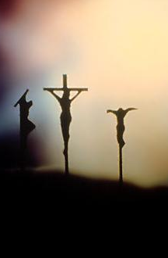
Заместительное искупление
Христос умер за нас как наш Заместитель
  «Христос умер за нас» в качестве нашего заместителя (например, Ис. 53:6; Рим. 5:8; 1 Пет. 2:21, 24; Еф. 5:2; Гал. 3:13; Евр. 9:28; ср. 2 Кор. 5:14, 21).
  Христос «умер за грехи один раз за всех, праведник за неправедных, чтобы привести нас к Богу» (1 Пет. 3:18; ср. Рим. 4:25; 1 Тим. 2:6; 1 Ин. 4:10; 1 Кор. 5:7).
“На Христа, как на нашего заместителя и поручителя, были возложены все наши беззакония. Его посчитали преступником, чтобы искупить нас от осуждения закона.” Ellen White, The Desire of Ages, 753.

Slide 13
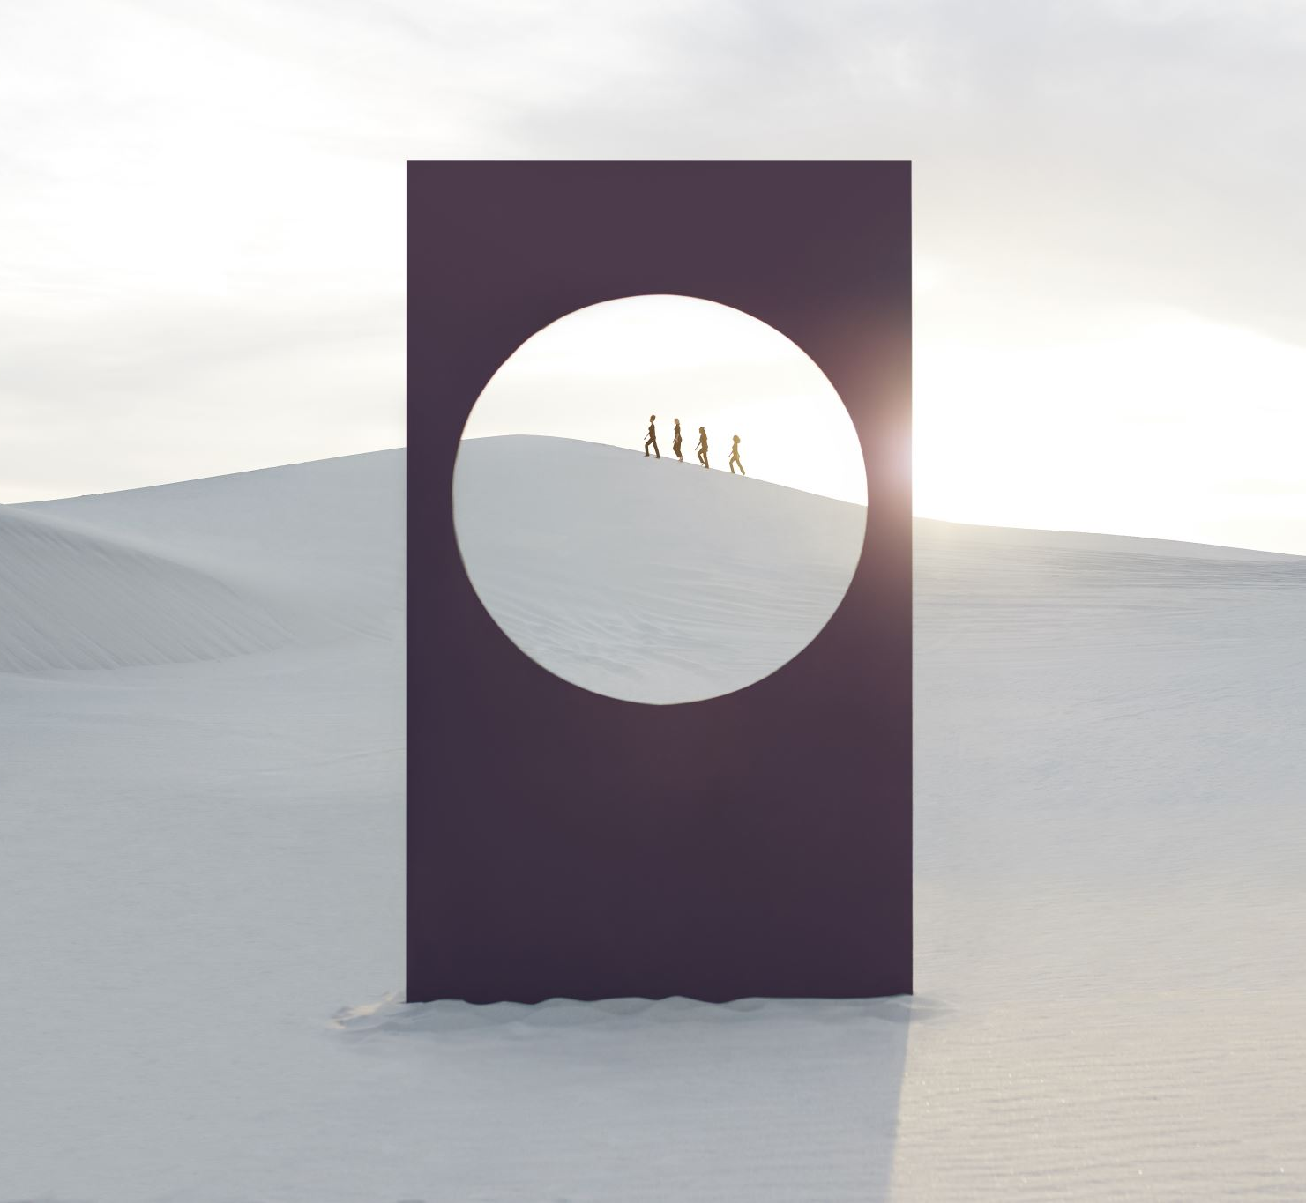
Не является ли идея заместительства безнравственной?
Нет, не является.
В уголовных делах заместительство может считаться несправедливым, но в гражданских делах один может добровольно уплатить штраф за другого.
Бог может справедливо взять на себя наши обязательства и оплатить возмездие за грех всем, кто верою соединен со Христом.

Slide 14
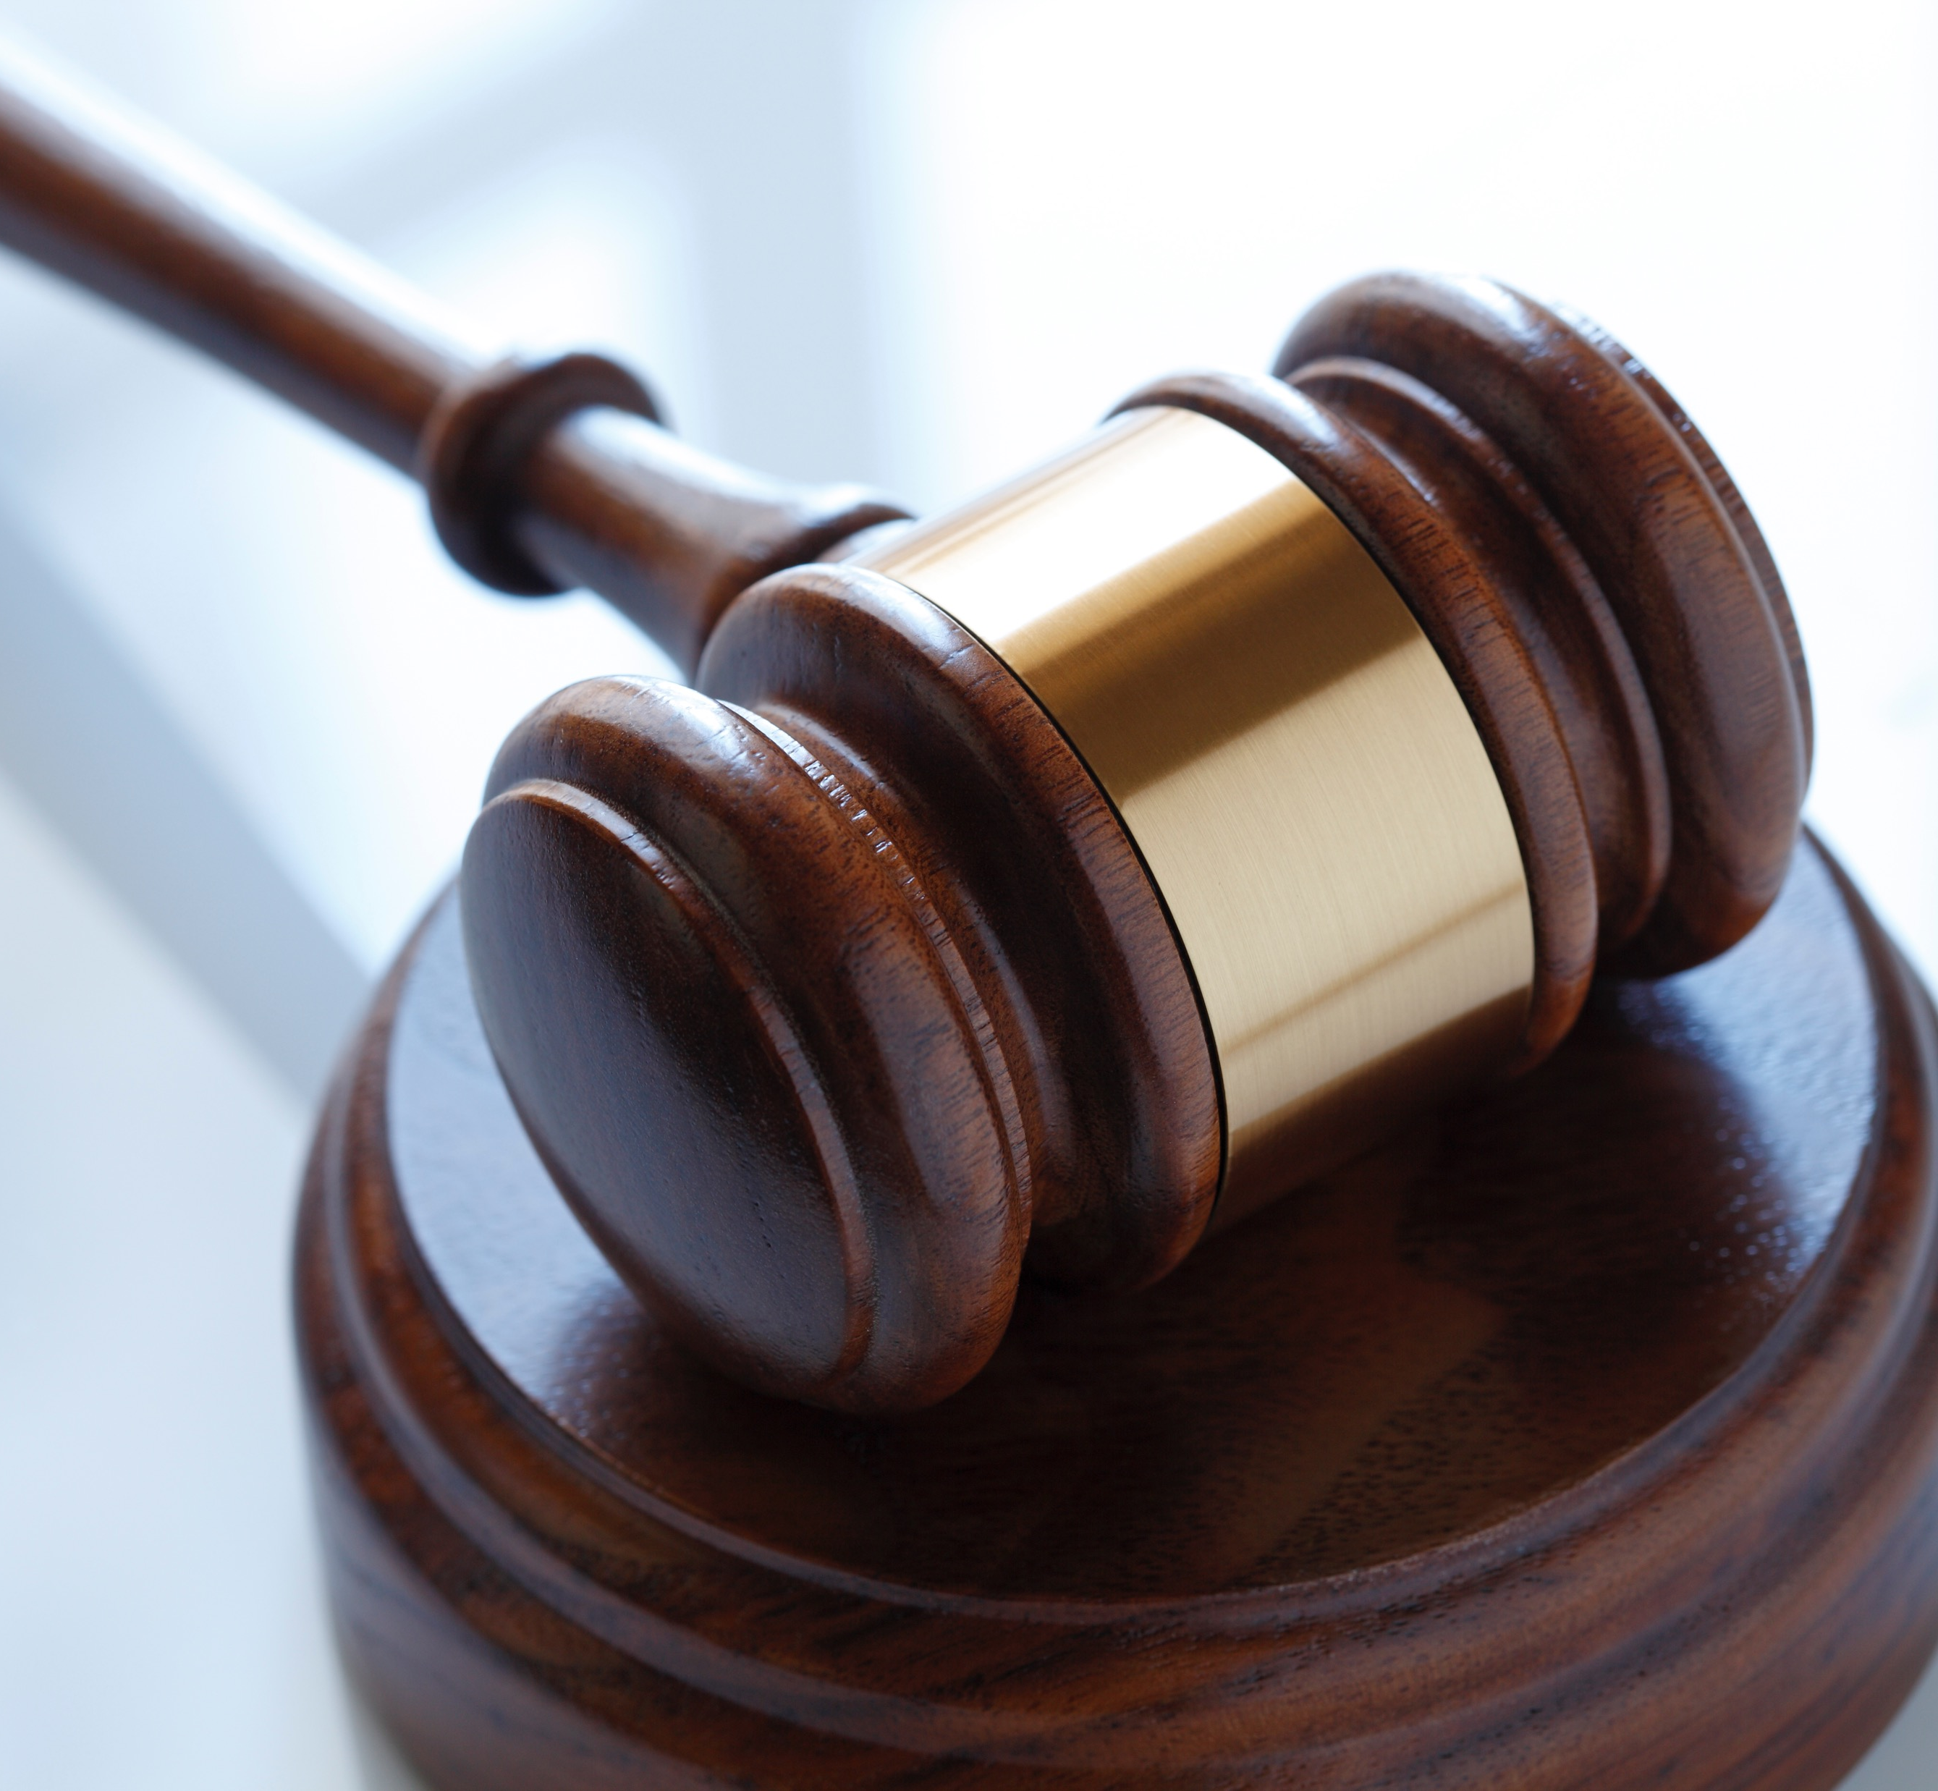
Не является ли заместительство юридической фикцией?
Нет, это не юридическая фикция
Бог не притворяется, что грешные и несправедливые люди на самом деле безгрешны и справедливы, но Бог обещает, что Его заявление о праведности грешника станет правдой в действительности — все, кто доверяет Христу, в конце концов станут безгрешными и справедливыми (как долговое обязательство).
Прощение и очищение
Покрытые праведностью Христа и в то же время становящиеся праведными с течением времени.

Slide 15
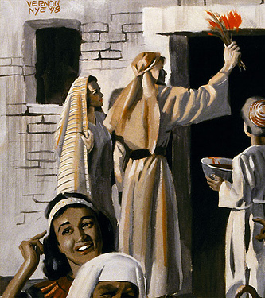
Искупление посредством жертвы
Христос отдал Свою жизнь как жертву за грешников
См. Рим 3:25; 8:3-4; 1 Кор. 5:7; Евр. 9:22; ср. 9:12
Христос «есть умилостивление за грехи наши, и не только за наши, но и за грехи всего мира (1 Ин. 2:2).
Христос – «пасхальный» Агнец, “закланный за нас» (1 Cor 5:7); “Агнец Божий, который берет на себя грехи мира” (Ин. 1:29; cf. 1 Петр. 1:19; Откр. 5; 13:8).
Радикально отлично от языческих жертв

Slide 16
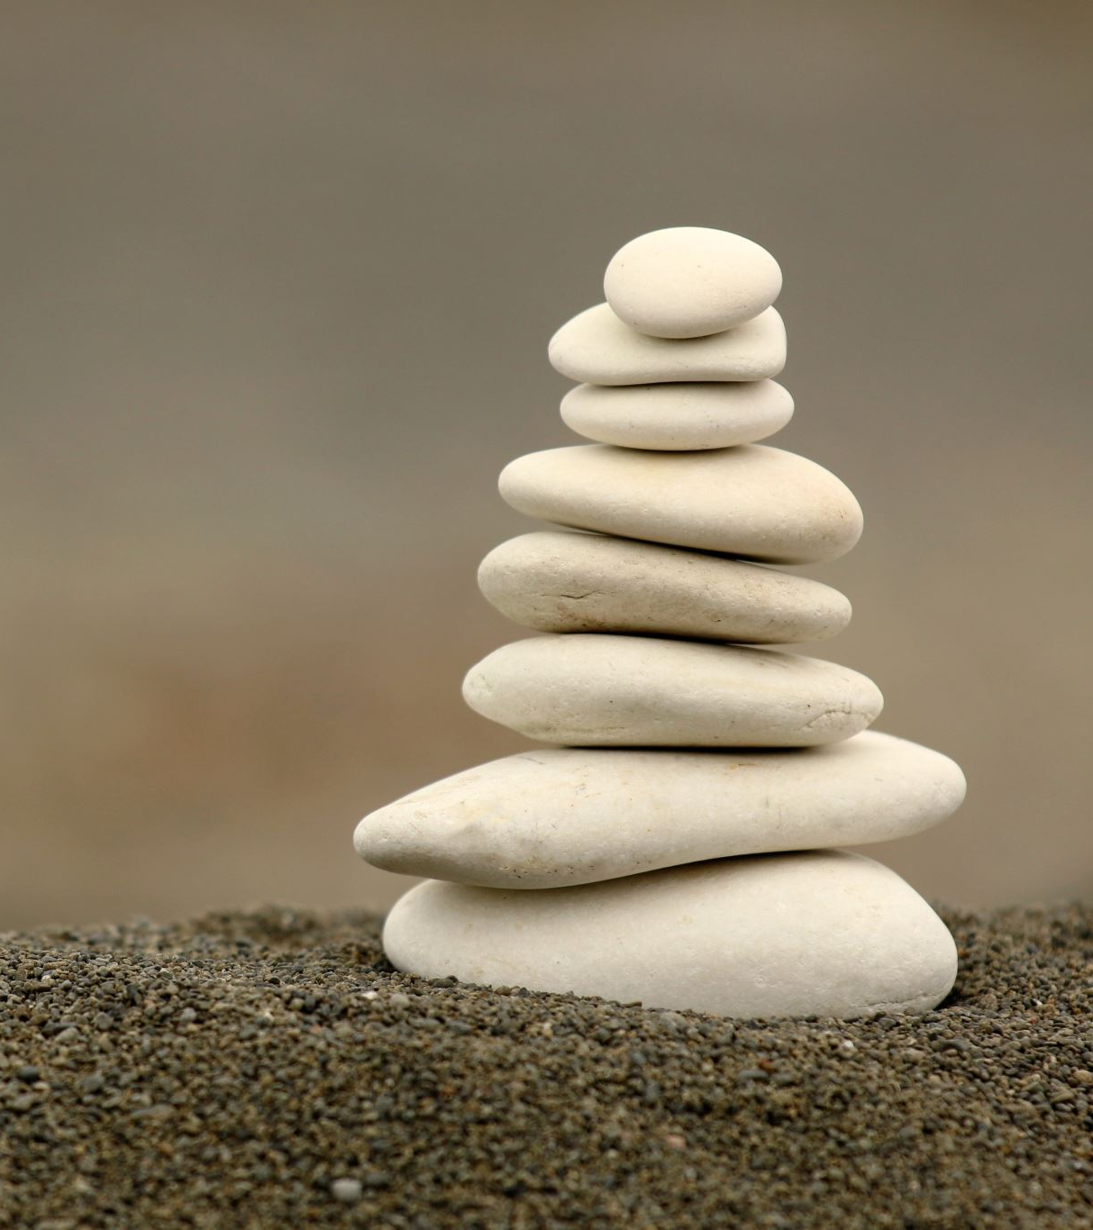
Искупление как выкуп
Христос имеет дело с «долгами» грешников, которые они никогда не смогут покрыть самостоятельно, — возмещая ущерб (искупление).
См. Еф 1:7; 1 Тим. 2:6; Тит 2:14; ср. Мф. 20:28; Марк 10:45; Рим. 3:24; Евр. 9:12, 15; 1 Петр. 1:18-19.
Христос “предавший Себя для искупления всех” (1 Тим. 2:6; ср. Мф. 20:28; Марк 10:45).
Христос “который дал Себя за нас, чтобы избавить нас от всякого беззакония” (Тит. 2:14).
Обеспечить выкуп кому-либо (в буквальном смысле) — значит произвести платеж от его имени.
Этот образ заимствован из еврейского контекста уплаты выкупа за освобождение людей от рабства и/или покрытие долгов, которые они не могли выплатить (Исх. 21:7-11; Иов 6:23; Руфь).

Slide 17

Демонстрация и пример бескорыстной любви
Искупительная работа Христа является образцовой, то есть Христос подал пример того, каков Бог и как люди должны относиться к Богу (Ин. 14:9; 1 Петр. 2:21).
“Бог Свою любовь к нам доказывает тем, что Христос умер за нас, когда мы были еще грешниками” (Рим. 5:8).
Христос пострадал за нас, оставив нам пример, дабы мы шли по следам Его” (1 Петр. 2:21).

Slide 18
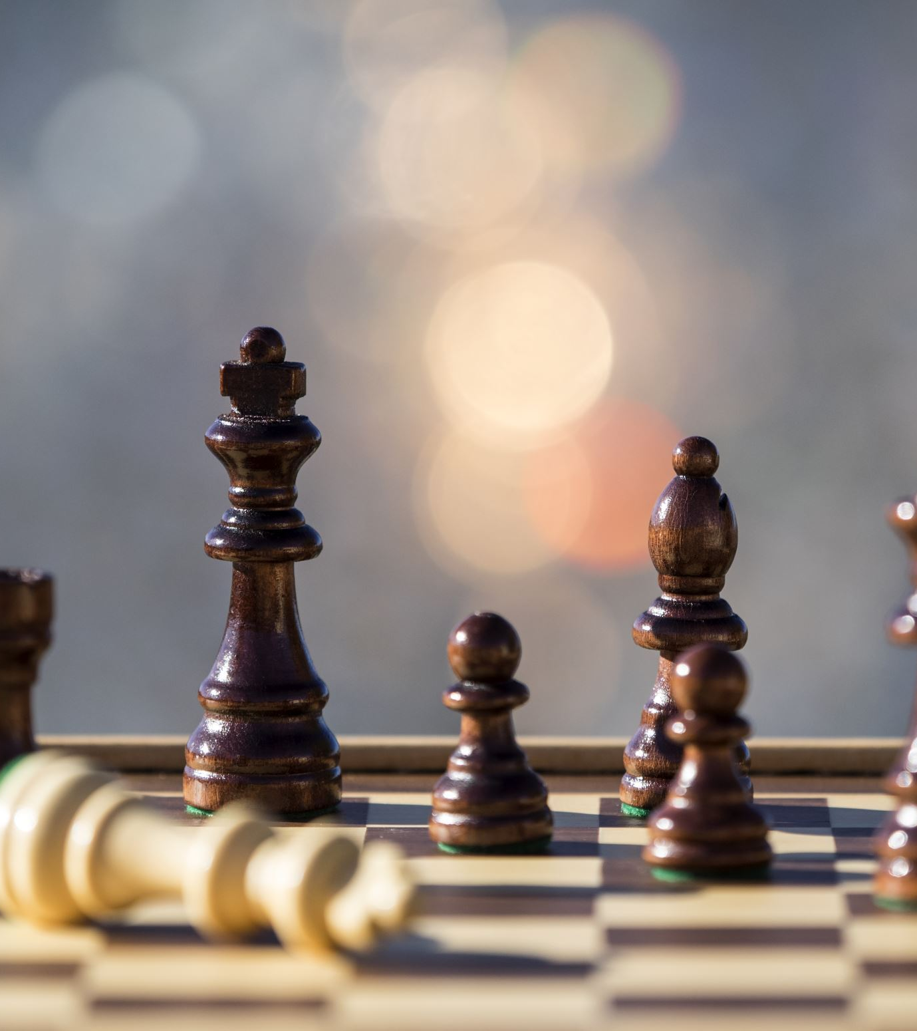
Христос Победитель
Дело искупления Христа побеждает власть сатаны и его владычество.
Быт. 3:15; Откр. 12:7-9; 1 Ин. 3:8; Евр. 2:14; Откр. 20:2, 10.
Для сего то и явился Сын Божий, чтобы разрушить дела дьявола” (1 Ин. 3:8).
“ . . . Дабы смертью лишить силы имеющего державу смерти, то есть дьявола, и избавить тех, которые от страха смерти через всю жизнь были подвержены рабству” (Евр. 2:14-15; ср. Быт. 3:15)

Slide 19
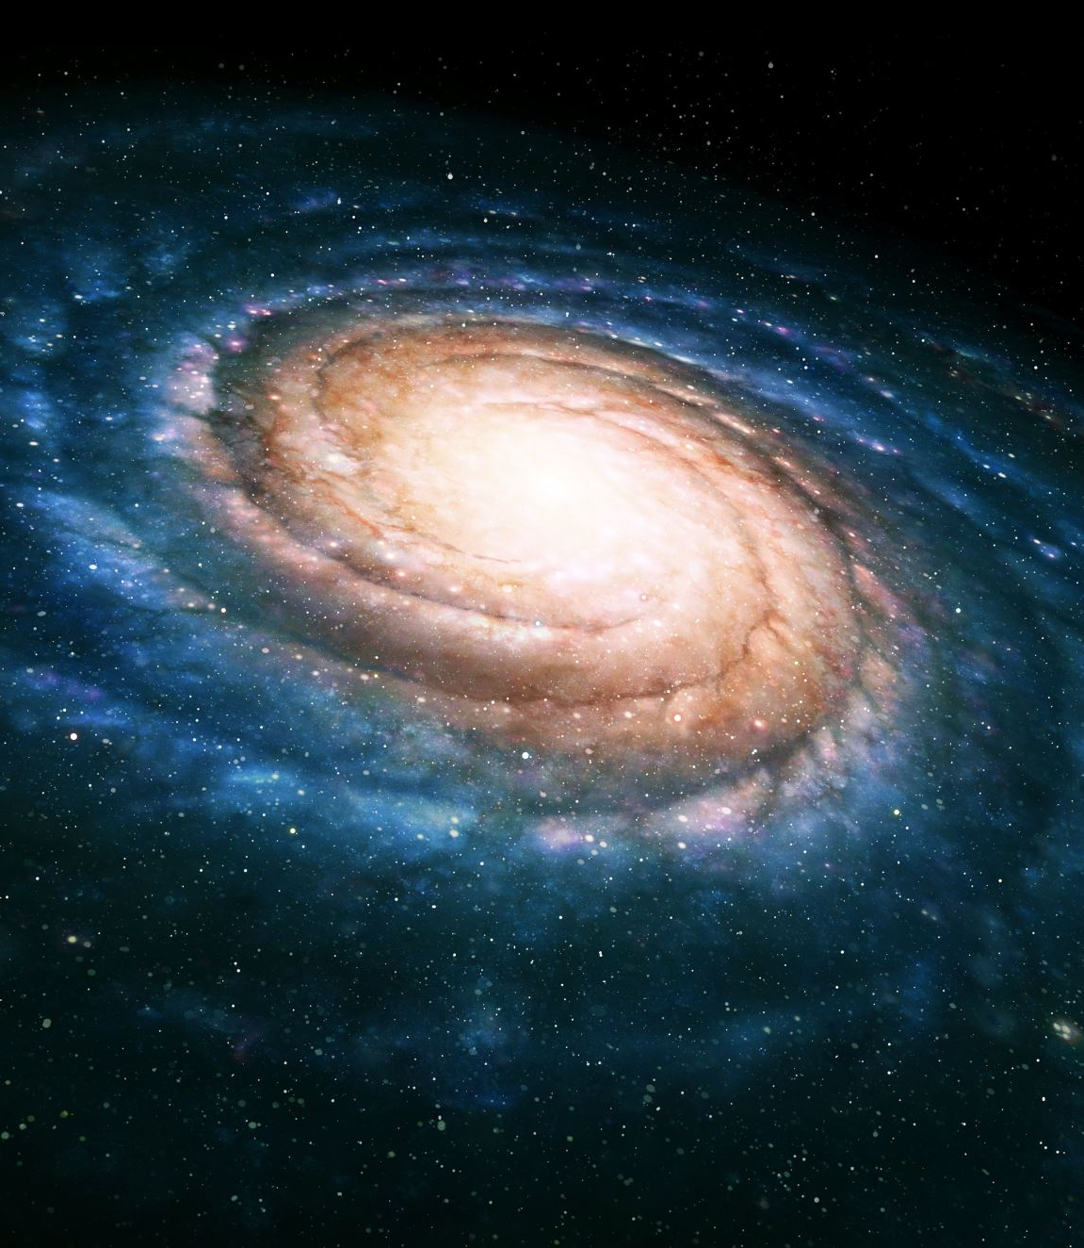
Контекст Великой борьбы как ключ
Связывает воедино другие аспекты, помогая нам понять, почему Бог (морально) не мог просто игнорировать зло, но для спасения грешников потребовалось искупление.
Бог торжествует над клеветнической ложью сатаны, направленной против характера и правления Бога, а также над его обвинениями в адрес народа Божьего на небесном суде.
  (Сатана утверждает, что Бог не может справедливо спасти таких грешников, см. Зах. 3:1-5; Иуды 9; Откр. 12:10; ср. Иов 1-2)
  “Ныне настало спасение и сила и царство Бога нашего и власть Христа Его, потому что низвержен клеветник братьев наших, клеветавший на них пред Богом нашим день и ночь. Они победили его кровью Агнца и словом свидетельства своего” (Откр. 12:10–11).

Slide 20
Контекст Великой борьбы как ключ
Фаза искупления, завершившаяся на кресте, была предпосылкой для искупительного служения Христа в небесном святилище (Евр. 8:1-6; 9:11-12) и окончательного искоренения дьявола, смерти и зла (см. Откр. 21).
После распятия служение в небесных чертогах продолжается (см. Откр. 4–5), а суд на небесном суде состоится до Второго пришествия Христа (Дан. 7:9–10; Откр. 14:7 – суд перед пришествием Христа, следственное разбирательство)

Slide 21
Контекст Великой борьбы как ключ
Вопросы:
  Действительно ли Бог справедлив в спасении людей, чьи грехи заслуживают смерти?
  Справедлив ли Бог в отношении спасаемых?
  Действительно ли Бог сделал все, что мог, чтобы спасти заблудших, соблюдая полную справедливость для всех заинтересованных сторон?
Бог отвечает на эти вопросы через крест и служение Христа в небесном святилище.
  (через суд перед Пришествием, Дан. 7:9-10; Отк. 14:7, и суд после Пришествия, описанный в Откровении 20:4-5; ср. Ин. 5:28-29, 1 Кор. 6:3).
  Когда Христос снова придет, все дела будут решены так, что Христос сможет справедливо «воздать каждому по делам его» (Мф. 16:27; ср. Откр. 20:12; 22:12).

Slide 22
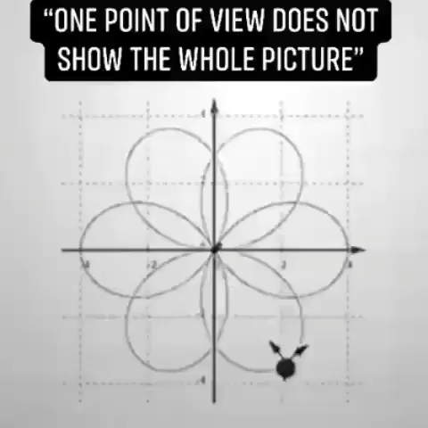
Дело искупления Христа многогранно :
(1) заместительно (Ис. 53:6; Рим. 5:8; 1 Петр 2:24; 3:18; Еф. 5:2; Гал. 3:13; Евр. 9:28; ср. Исх. 34:7; 2 Кор. 5:14) .
(2) жертвенно (Рим. 3:25; 8:3-4; 1 Кор. 5:7; Евр. 9:22; ср. 9:12).
(3) Сравни выкупу и искуплению (Еф. 1:7; 1 Тим. 2:6; Тит. 2:14; ср. Мф. 20:28; Марк 10:45; Рим. 3:24; Евр. 9:12, 15; 1 Петр 1:18-19), включает изглаживание грехов (т. е. снятие вины), оправдание и примирение (например, Рим. 3:24-25; 8:1-4).
(4) образцово (Ин. 14:9; 1 Петр 2:21).
(5) Одержавшее победу над властью сатаны и его владычеством (Быт. 3:15; Откр. 12:7-9; 1 Ин. 3:8; Евр. 2:14; Откр. 20:2, 10).

Slide 23
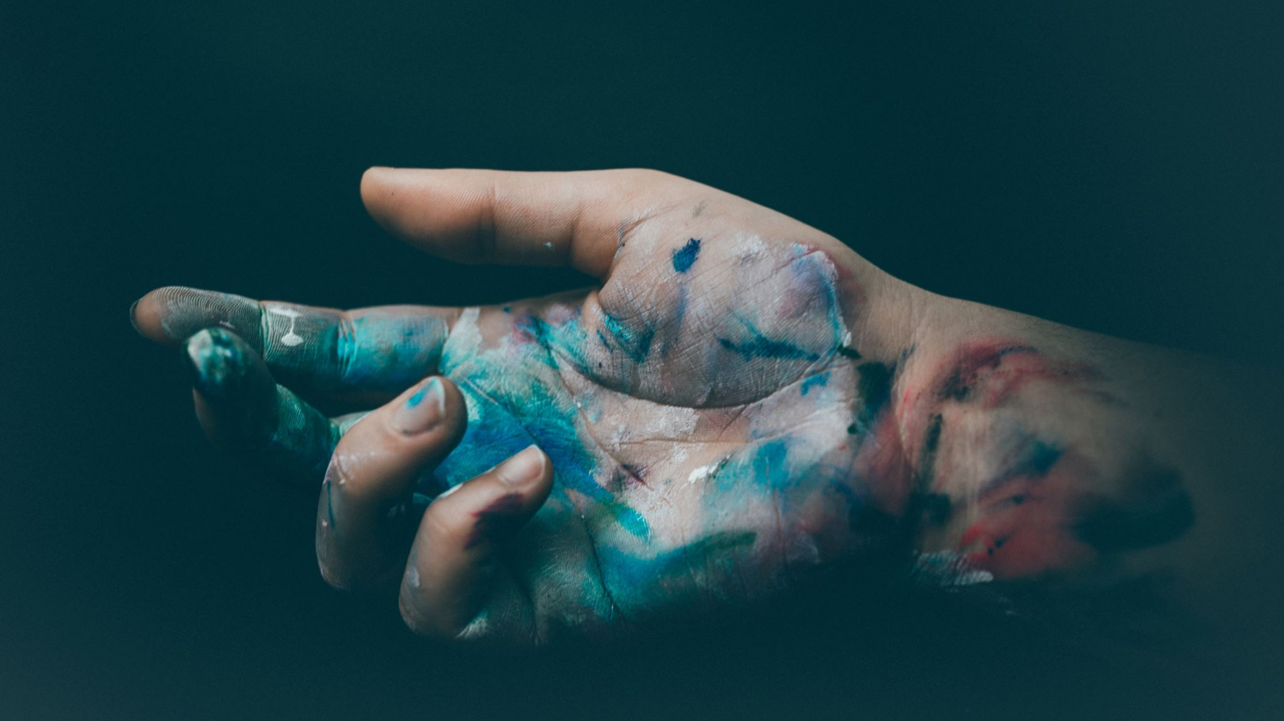
Как человек может быть спасен?
Процесс спасения

Slide 24
Процесс спасения
Вселенская готовность Бога: Христос обеспечивает универсальную возможность для спасения всех, включая тебя и меня.
Бог милостиво обращается к нам прежде, чем мы что-либо делаем : Бог первым обращается к людям и влечет их к себе.
Покаяние: Святой Дух обличает нас во грехе, а благость Божия ведет нас к покаянию.
Вера: Бог побуждает нас возложить спасительную веру на Христа, полностью предавшись Ему..
Оправдание: Бог оправдывает нас (объявляет, что мы прощены за наши грехи).
Освящение: Бог освящает нас (со временем делает нас святыми, праведными и любящими).
Прославление: Бог наконец прославит нас, сделает нас совершенными, изменит нас (из тленных в нетленные).

Slide 25
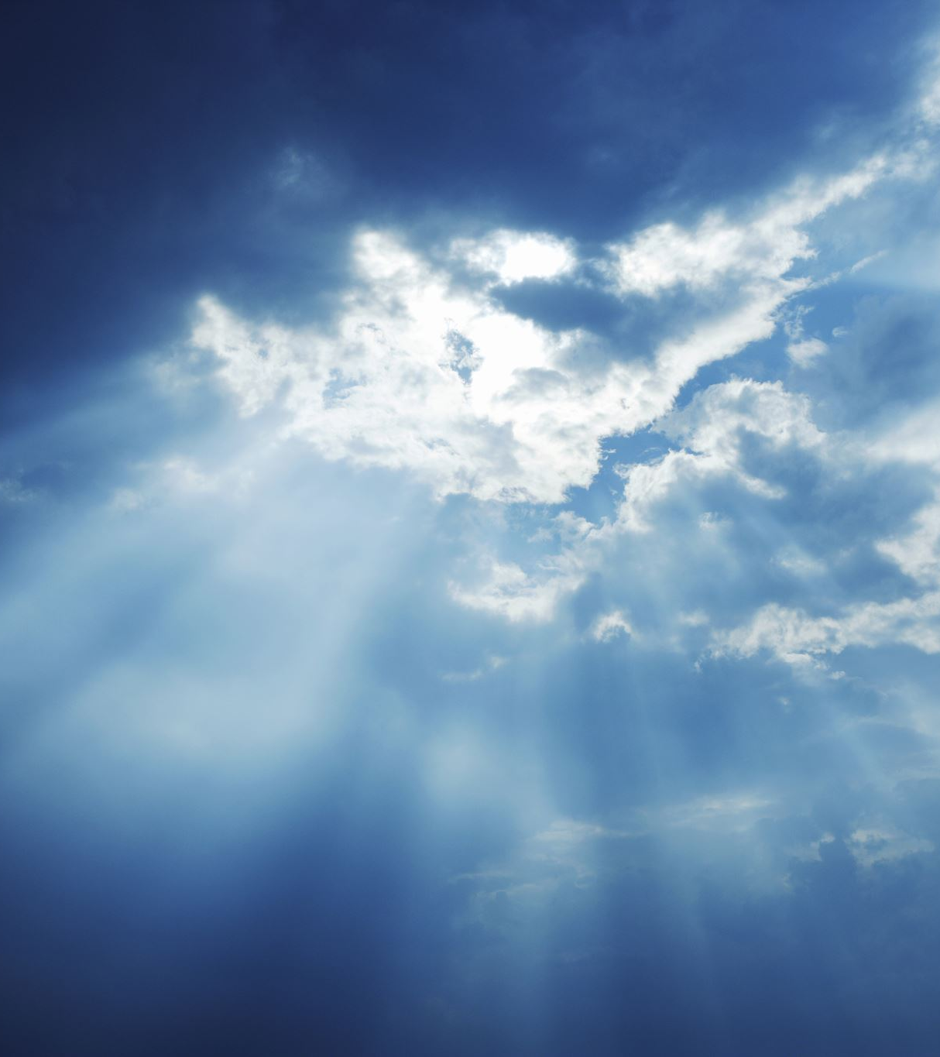
Вселенская готовность
Бог “желает, чтобы все люди спаслись и достигли познания истины”, «предавший Себя для искупления всех» (1 Тим. 2:4, 6; 4:10; ср.. Ин. 3:16; 12:32; Тит. 2:11).
Бог «долготерпелив”, «не желая, чтобы кто погиб, но чтобы все пришли к покаянию (2 Петр 3:9; ср. Мф. 12:14; Иез. 18:23, 32; 33:11).
Сам Христос “есть умилостивление за грехи наши, и не только за наши, но и за грехи всего мира” (1 Ин. 2:2).

Slide 26
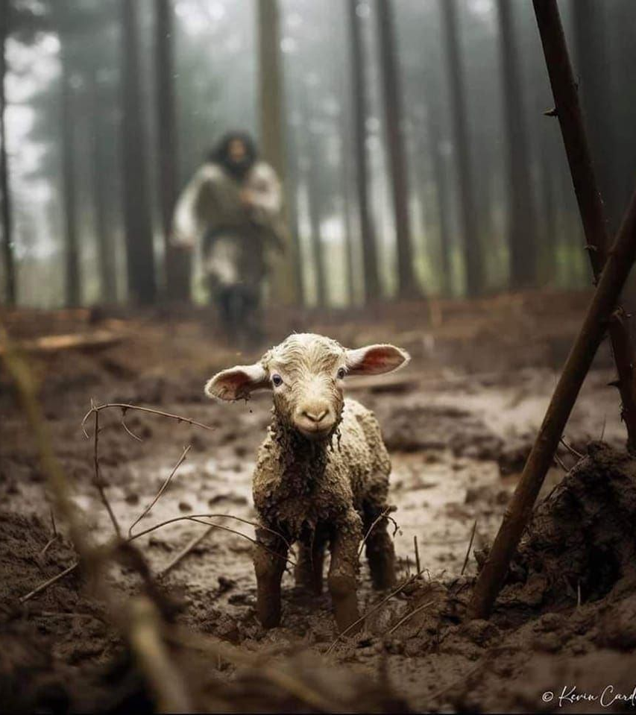
Божья милостивая работа предшествует ответной реакции человека
Христос обещает «всех привлечь к Себе” (Ин. 12:32).
  Как добрый пастырь ищет каждую потерянную овцу, так и Бог ищет каждого человека (Мф. 18:12-14; Лк. 15:3-7; ср. Ин. 10:11, 16; Иез. 34:11-12, 16).
  “Мы любим, потому что Он первым возлюбил нас” (1 Ин. 4:19).
“Только любовью пробуждается любовь.” Ellen G. White, The Desire of Ages, 22.

Slide 27
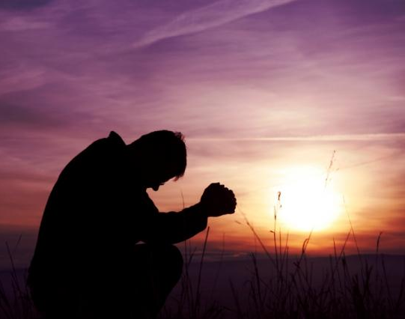
Спасение по вере: доверие, преданность и покаяние
Вера (доверие/преданность):
  “Веруй в Господа Иисуса и спасен будешь” (Деян. 16:31; ср. Ин. 3:16; Рим. 5:6-11; 10:9; 1 Кор. 1:23-24).
  Подразумевает доверие и преданность
  Спаситель и Господь
Покаяние
  искреннее сожаление о грехе и готовность отвернуться от греха силой Божьей (Деян. 2:37-38; 3:19; 2 Кор. 7:10).

Slide 28
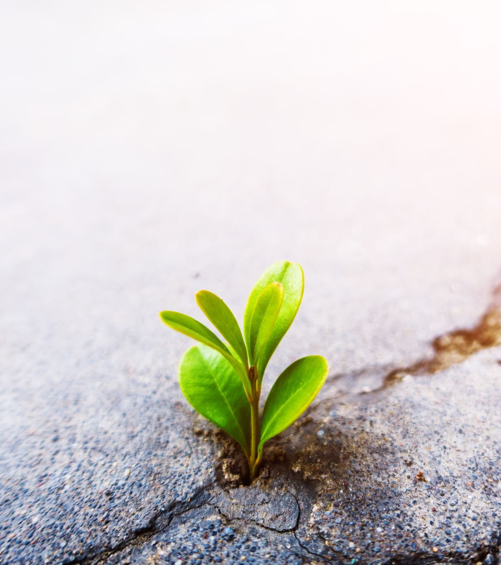
Оправдание
Оправдание – это провозглашение Богом грешника праведным, сопровождаемое устранением вины Его работой искупления.
Оправдание включает:
  освобождение от наказания за многие преступления (Рим. 5:16)
  признание праведным (Рим. 4:1-5, 22-24)
  Дар новой жизни (Рим. 5:18)
  Смена владычества (Рим. 3:21-4:25)
  обещание будущей реальности праведности (1 Ин. 3:2).

Slide 29
Оправдание
“. . . Оправдывается верою, независимо от дел закона” (Рим. 3:28).
Тем не менее, оправдание не устраняет Закон (Рим. 3:31).
“Христос открыл нам путь к спасению… Если вы отдадите себя Ему и примете Его как своего Спасителя, то, какой бы греховной ни была ваша жизнь, ради Него вы будете считаться праведными. Характер Христа стоит на месте вашего характера, и вы приняты пред Богом так, как если бы вы не грешили.” (SC 62).

Slide 30
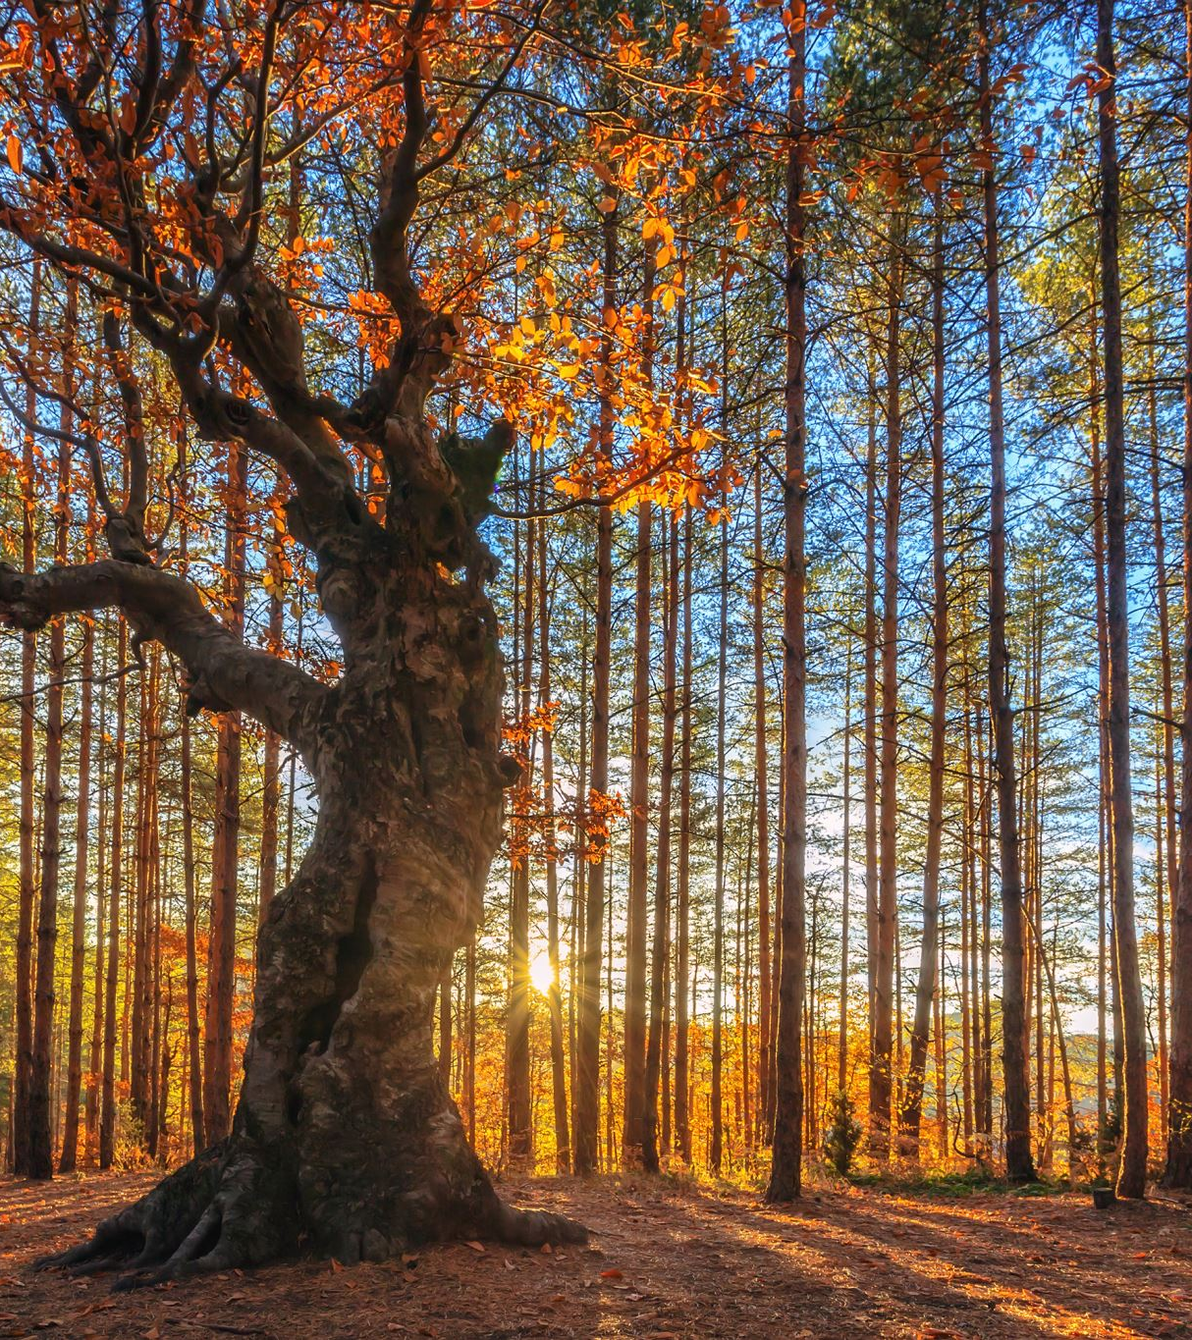
Освящение
Освящение – это процесс, посредством которого верующие становятся все более и более похожими на Христа, возрастая в любви и святости и более полно отражая характер Христа.
Оправдание — это заявление Бога, сделанное в мгновение ока, освящение — это дело всей жизни, но и то, и другое происходит по вере: «Праведный верою жив будет» (Рим. 1:17; ср. Гал. 3: 11).
“Если мы исповедуем грехи наши, то Он простит нам [оправдание] и очистит от всякой неправды [освящение]” (1 Ин. 1:9).
  Они всегда идут вместе. Невозможно иметь одно без другого.

Slide 31
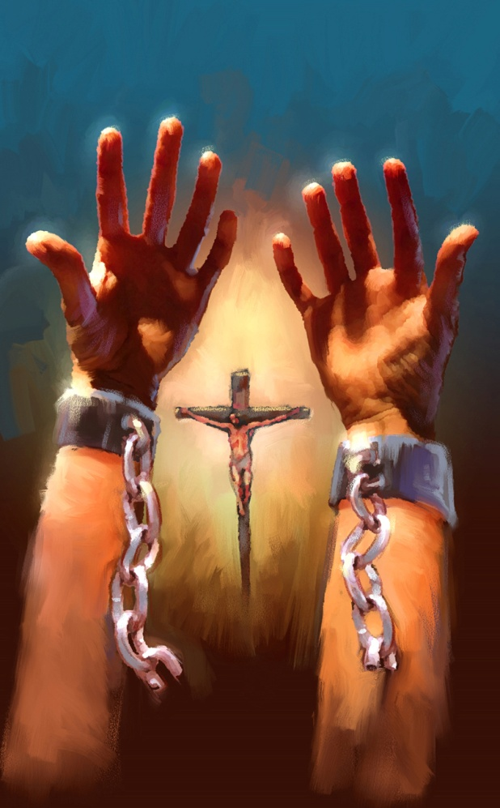
Освящение
Человек не спасается никакими делами и не приобретает заслуг, но в конце происходит суд по делам (например, Мф. 7:2; 12:36-37; 16:27; Рим. 2:5-8; 14:12; 2 Кор 5:10; 1 Петр. 1:17; Откр. 2:23; 20:12; 22:12), что показывает, кому действительно был предан человек.
"Мы не зарабатываем спасение своим послушанием; ибо спасение — это дар Божий, который нужно принять верой. Но послушание – это плод веры."
  Ellen G. White, Steps to Christ, 61.
  Оправданы верой, судимы по делам.
  Опыт спасения – это опыт свободы от рабства греха/тьмы (Кол. 1:13).

Slide 32
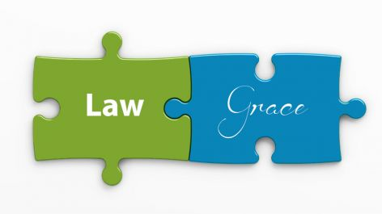
Вера vs. дела?
Закон vs. благодать?

Slide 33


Slide 34
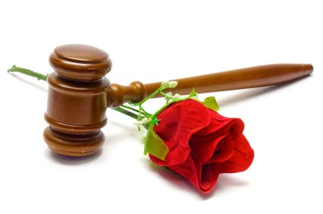
Вера без дел мертва (Иак. 2:26)
Мы должны учить библейскому Евангелию, в котором благодать и закон не исключают друг друга, а играют разные роли.
Спасенный верою, благодатью, и оправданный покажет плоды того любовью, что есть исполнение закона (Рим. 13:8-10).
Некоторые подчеркивают оправдание верой, отвергая при этом осуждение по делам. Священное Писание учит и тому, и другому.
“Хотя добрые дела не спасут ни одной души, но невозможно спастись ни одной душе без добрых дел.”
  Ellen G. White, 1SM 377.

Slide 35
Прославление
Бог в конечном счете прославит нас
“Теперь мы дети Божии,” но “когда Он явится, будем подобны Ему” (1 Ин. 3:2).
“Не все мы умрем, но все изменимся вдруг, во мгновение ока, при последней трубе, ибо вострубит и мертвые воскреснут нетленными, а мы изменимся. Ибо тленному сему надлежит облечься в нетление, и смертному – в бессмертие” (1 Кор. 15:51-53; ср. 1 Ин. 3:2).

Slide 36
Праведность по вере
Оправдание и освящение по вере
Фил. 3:12-14
“не потому, чтобы я уже достиг или усовершился; но стремлюсь, не достигну ли и я, как достиг меня Христос Иисус. Братия, я не почитаю себя достигшим; а только, забывая заднее и простираясь вперед, стремлюсь к цели, к почести вышнего звания Божия во Христе Иисусе».
Две крайности:
  (1) спасение по делам и перфекционизм
    или
  (2) неправильное понимание праведности по вере, которое не признает, что дела отражают веру человека – его истинную преданность; святость имеет значение, но не представляет заслугу!

Slide 37
Спасение по делам?
“Иисус передает все силы, всю благодать, все покаяние, все склонности, все прощение грехов, представляя Свою праведность человеку, чтобы он мог ее ухватить живой верой, которая также является даром Божьим. Если бы вы собрали воедино все доброе, святое и прекрасное в человеке, а затем представили бы этот предмет ангелам Божьим как действующее участие в спасении человеческой души или как заслугу, то это предложение было бы отвергнуто как предательство.”
Ellen G. White, Faith and Works, 24.

Slide 38
Праведность по вере
Мы не можем сказать: «Я безгрешен», пока это бренное тело не изменится и не уподобится Его славному телу. Но если мы постоянно стремимся следовать за Иисусом, у нас есть благословенная надежда предстать перед престолом Божьим, с пятном или пороком, или чем-то подобным, сокрытым во Христе, облаченным в Его праведность и совершенство. " - Ellen G. White, Signs of the Times, March 23, 1888.
“Освящение – это не дело мгновения, часа или дня. Это постоянное возрастание в благодати. Сегодня мы не знаем, насколько сильным будет наш конфликт в следующий. Сатана жив и активен, и каждый день нам нужно искренне взывать к Богу о помощи и силе противостоять ему. Пока правит сатана, нам придется подчинять свое «я», преодолевать препятствия, и не останавливаться. Нет такой точки, к которой мы могли бы прийти и сказать, что полностью достигли.” “Ellen G. White Comments,” The SDA Bible Commentary, vol. 7, 947.

Slide 39
Праведность по вере
“Христос — наш образец, совершенный и святой пример, которому нам дано следовать. Мы никогда не сможем соответствовать образцу; но мы можем подражать и походить на него в соответствии с нашими способностями. Когда мы падаем, все беспомощные, страдая вследствие осознания нами греховности греха; когда мы смиряемся пред Богом, смиряя душу свою истинным покаянием и сокрушением; когда мы возносим свои горячие молитвы Богу во имя Христа, мы так же верно будем приняты Отцом, как и искренне отдаем все свои силы Богу. Мы должны сознавать в глубине души, что все наши усилия сами по себе будут совершенно бесполезны; ибо только во имя и силу Победителя мы станем победителями.” Ellen G. White - RH, February 5, 1895 par. 7.
Ключом является посредничество Христа в небесном святилище
“Когда в сердце есть желание повиноваться Богу, когда прилагаются усилия для достижения этой цели, Иисус принимает такое расположение и усилия как лучшее служение человека и восполняет недостаток Своими божественными заслугами.” - Ellen G. White, ST, June 16, 1890.

Slide 40
Процесс спасения
Вселенская готовность Бога: Христос обеспечивает универсальную возможность для спасения всех, включая тебя и меня.
Бог милостиво обращается к нам прежде, чем мы что-либо делаем : Бог первым обращается к людям и влечет их к себе.
Покаяние: Святой Дух обличает нас во грехе, а благость Божия ведет нас к покаянию.
Вера: Бог побуждает нас возложить спасительную веру на Христа, полностью предавшись Ему..
Оправдание: Бог оправдывает нас (объявляет, что мы прощены за наши грехи).
Освящение: Бог освящает нас (со временем делает нас святыми, праведными и любящими).
Прославление: Бог наконец прославит нас, сделает нас совершенными, изменит нас (из тленных в нетленные).

Slide 41

Учение о святилище
Все это имеет смысл в контексте великой борьбы с особым акцентом на святилище.
Адвентистская сотериология неотделима от правильного понимания святилища, которое само по себе является центральным в мировоззрении космического конфликта, представленном в Священном Писании.
Доктрина святилища не является придатком к нашему богословию — это важнейший столп, прекрасное созвездие учений, которыми, я убежден, мы не должны пренебрегать в плане научения умов наших людей, особенно нашей молодежи.

Slide 43
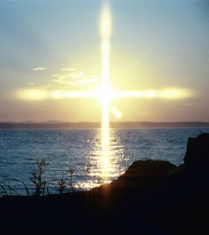
Последнее послание милосердия
” Последние лучи милосердного света, последнее послание милосердия, которое будет дано миру, — это откровение Его характера любви. Дети Божьи должны проявлять Его славу. В своей жизни и характере они должны показать, что сотворила для них благодать Божия.”
  Ellen G. White, Christ’s Object Lessons, 415-16.

